Slide 1
Spesifisering av tabeller og undertrykking (prikking) i frekvenstabeller
Konfidensialitetskurs, 26.11.2024

Slide 2
Microdata
Tabellgrunnlag
Aggregert data
Inkludert frekvenser
Inkludert null-rader
alder | kjønn | lønn
ung | mann | 105
ung | kvinne | 102
ung | kvinne | 111
ung | kvinne | 115
middels | mann | 108
middels | mann | 121
middels | mann | 166
middels | kvinne | 144
middels | kvinne | 273
gammel | mann | 201
gammel | mann | 251
gammel | mann | 3435
alder | kjønn | lønn | frekvens
ung | kvinne | 328 | 3
ung | mann | 105 | 1
middels | kvinne | 417 | 2
middels | mann | 395 | 3
gammel | kvinne | 0 | 0
gammel | mann | 3887 | 3

Slide 3
Tabeller
alder | kjønn | lønn | frekvens
ung | kvinne | 328 | 3
ung | mann | 105 | 1
middels | kvinne | 417 | 2
middels | mann | 395 | 3
gammel | kvinne | 0 | 0
gammel | mann | 3887 | 3
Tabell (langformat)
alder | kjønn | lønn | frekvens
Total | Total | 5132 | 12
Total | kvinne | 745 | 5
Total | mann | 4387 | 7
ung | Total | 433 | 4
middels | Total | 812 | 5
gammel | Total | 3887 | 3
ung | kvinne | 328 | 3
ung | mann | 105 | 1
middels | kvinne | 417 | 2
middels | male | 395 | 3
gammel | kvinne | 0 | 0
gammel | male | 3887 | 3
Volumtabell (bredformat)
Frekvenstabell (bredformat)
 | ung | middels | gammel | Total
kvinne | 328 | 417 | 0 | 745
mann | 105 | 395 | 3887 | 4387
Total | 433 | 812 | 3887 | 5132
 | ung | middels | gammel | Total
kvinne | 3 | 2 | 0 | 5
mann | 1 | 3 | 3 | 7
Total | 4 | 5 | 3 | 12

Slide 4


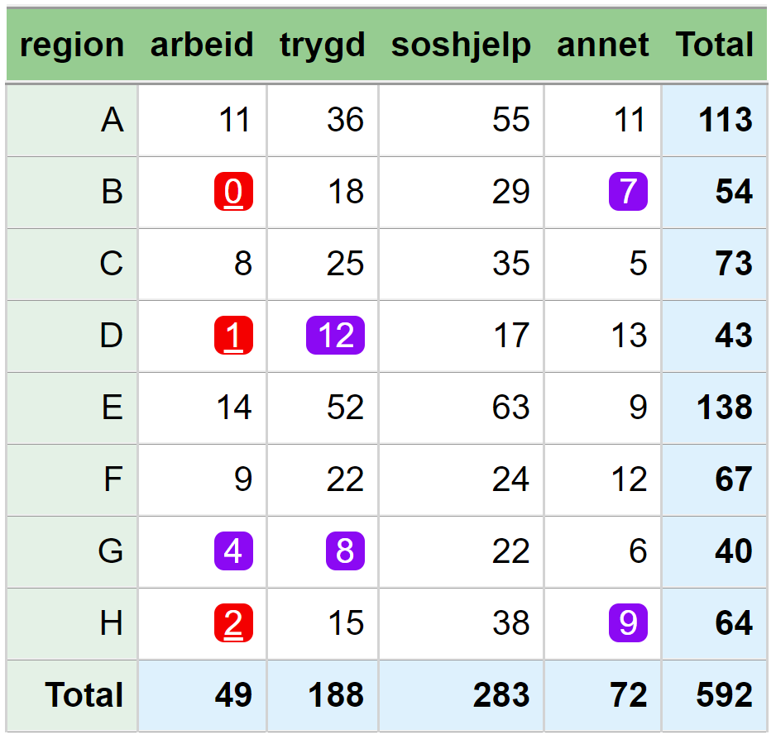
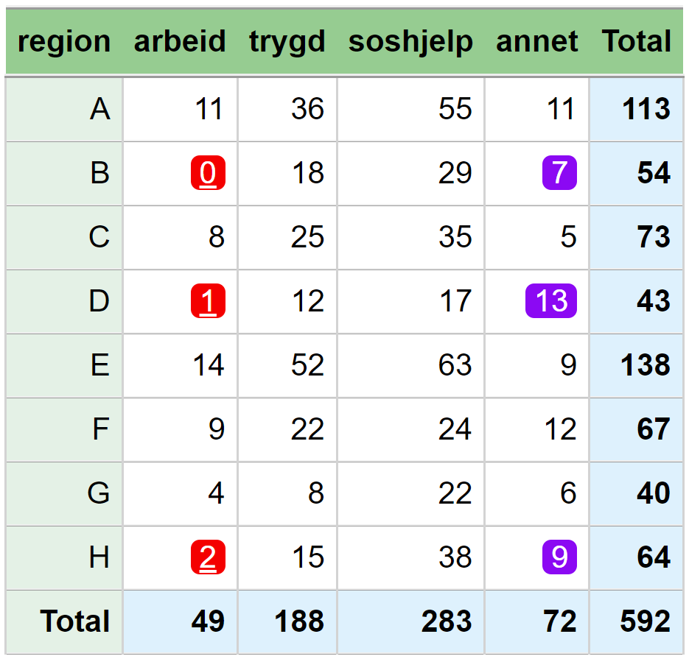
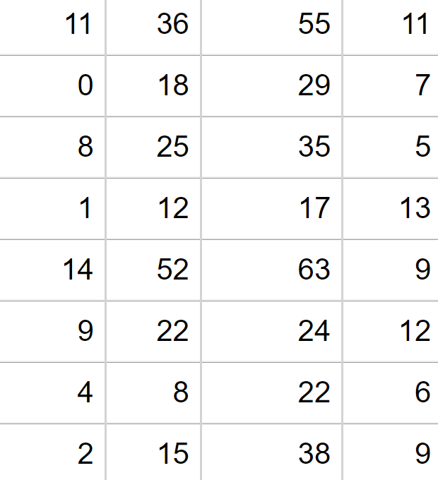

Undertrykking
enkel metode
optimal metode

Slide 5
Viktige R-funksjoner
Undertrykking
SuppressSmallCounts(
data = …,
freqVar = …,
dimVar = …,
formula = …,
hierarchies = …,
maxN = …,
protectZeros = …,
…
)
PLSroundingPublish(
data = …,
freqVar = …,
dimVar = …,
formula = …,
hierarchies = …,
roundBase = …,
zeroCandidates = …,
…
)
Avrunding
Frekvenstabeller
Frekvenstabeller
GaussSuppression
SmallCountRounding
SuppressFewContributors(
data = …,
freqVar = …,
dimVar = …,
formula = …,
hierarchies = …,
contributorVar = …,
maxN = …,
…
)
SuppressDominantCells(
data = …,
numVar = …,
dimVar = …,
formula = …,
hierarchies = …,
contributorVar = …,
n = …,
k = …,
…
)
Undertrykking
Undertrykking
Volumtabeller
Volumtabeller
GaussSuppression
GaussSuppression

Slide 6
Grensesnittet
I teorien: gitt tilrettelagte data, et funksjonkall som gjør alt
SuppressSmallCounts(data = …,
freqVar = …,
dimVar = …,
formula = …,
hierarchies = …,
maxN = …,
protectZeros = …,
…)
Tabellgrunnlaget
Tabelldefinisjon
Tabelldefinisjon
Tabelldefinisjon
Hvordan skal det undertrykkes?
Tabelldefinisjon

Slide 7
Grensesnittet
I teorien: gitt tilrettelagte data, et funksjonkall som gjør alt
SuppressSmallCounts(data = …,
freqVar = …,
dimVar = …,
formula = …,
hierarchies = …,
maxN = …,
protectZeros = …,
…)
Primærundertrykkede celler
Aller celler som er undertrykket
V1 | V2 | freq | primary | suppressed
Total | Total | 5 | FALSE | FALSE
Total | X | 3 | FALSE | TRUE
Total | Y | 2 | TRUE | TRUE
a | Total | 3 | FALSE | TRUE
b | Total | 2 | TRUE | TRUE
a | X | 2 | TRUE | TRUE
a | Y | 1 | TRUE | TRUE
b | X | 1 | TRUE | TRUE
b | Y | 1 | TRUE | TRUE
V1 | V2
a | X
a | X
a | Y
b | Y
b | X
output

Slide 8
data = …
SuppressSmallCounts(data = …,
freqVar = …,
dimVar = …,
formula = …,
hierarchies = …,
maxN = …,
protectZeros = …,
…)
Metoden tar inn tabellgrunnlaget, som inneholder dataene som skal offentliggjøres i et aggregert (og evt. undertrykket) format
Tabellgrunnlaget kan være
Mikrodata
(helt eller delvis) aggregerte data
Alle variabler som skal være med i
tabellene, må være i datasettet
V1 | V2
a | X
a | X
a | Y
b | Y
b | X
V1 | V2 | freq
a | X | 2
a | Y | 1
b | Y | 1
b | X | 1

Slide 9
freqVar = …
SuppressSmallCounts(data = …,
freqVar = …,
dimVar = …,
formula = …,
hierarchies = …,
maxN = …,
protectZeros = …,
…)
Tabellgrunnlaget data kan være en (delvis) aggregert fil
Da må det spesifiseres hvilken variabel inneholder informasjon om «antall»
V1 | V2 | freq
a | X | 2
a | Y | 1
b | Y | 1
b | X | 1
freqVar = “freq”

Slide 10
dimVar = …
SuppressSmallCounts(data = …,
freqVar = …,
dimVar = …,
formula = …,
hierarchies = …,
maxN = …,
protectZeros = …,
…)
Den første, og enkleste, måten å spesifisere tabeller på
Resultat blir alle kombinasjoner av alle variabler som blir spesifisert, samt alle marginaler
dimVar = c(“V1”, “V2”)
Tabellgrunnlag
V1 | V2 | freq
Total | Total | 5
Total | X | 3
Total | Y | 2
a | Total | 3
b | Total | 2
a | X | 2
a | Y | 1
b | X | 1
b | Y | 1
V1 | V2
a | X
a | X
a | Y
b | Y
b | X

Slide 11
dimVar = …
SuppressSmallCounts(data = …,
freqVar = …,
dimVar = …,
formula = …,
hierarchies = …,
maxN = …,
protectZeros = …,
…)
I bakgrunnen blir hierarkiske sammenhenger i dataene automatisk oppdaget, uten å måtte spesifisere disse
Variabelnavn blir variabelen med høyest detaljeringsnivå
dimVar = (“NACE5”, “NACE2”)
Tabellgrunnlag
NACE5 | freq | primary | suppressed
Total | 5 | … | …
37 | 1 | … | …
38 | 2 | … | …
52 | 2 | … | …
37.123 | 2 | … | …
38.014 | 2 | … | …
52.001 | 1 | ... | …
52.031 | 1 | … | …
NACE5 | NACE2
52.031 | 52
52.001 | 52
37.123 | 37
38.014 | 38
38.014 | 38
NACE2 blir submarginaler over NACE5

Slide 12
Oppgaver
oppgaver/dimvar.R

Slide 13
formula = …
SuppressSmallCounts(data = …,
freqVar = …,
dimVar = …,
formula = …,
hierarchies = …,
maxN = …,
protectZeros = …,
…)
Måte å spesifisere mer komplekse tabeller med bruk av modellformler
Lar oss definere nøyaktig hvilke kombinasjoner av variabler vår tabell skal bestå av

Slide 14
(Ufullstendig) lyninnføring formula
SuppressSmallCounts(data = …,
freqVar = …,
dimVar = …,
formula = …,
hierarchies = …,
maxN = …,
protectZeros = …,
…)
formula = ~ V1 * V2
formula = ~ V1 + V2 + V1 : V2
dimVar = c(“V1”, “V2”)
Hovedoperasjoner i vår kontekst: + , * , :
Støtter parentes
formula =
~ V1
formula =
~ V1 + V2
formula =
~ V1 : V2
formula = ~ V1 * V2
Tabellgrunnlag
V1 | V2
a | X
a | X
a | Y
b | Y
b | X
V1 | freq
Total | 5
a | 3
b | 2
V1 | V2 | freq
Total | Total | 5
Total | X | 3
Total | Y | 2
a | Total | 3
b | Total | 2
V1 | V2 | freq
Total | Total | 5
a | X | 2
a | Y | 1
b | X | 1
b | Y | 1
V1 | V2 | freq
Total | Total | 5
Total | X | 3
Total | Y | 2
a | Total | 3
b | Total | 2
a | X | 2
a | Y | 1
b | X | 1
b | Y | 1

Slide 15
(Ufullstendig) lyninnføring formula
SuppressSmallCounts(data = …,
freqVar = …,
dimVar = …,
formula = …,
hierarchies = …,
maxN = …,
protectZeros = …,
…)
Også mulig med minus (-)
~ A – B betyr «Bygg tabell A, fjern rader som er i tabell B»
Den overordnede totalen («intercept») har spesiell status: alltid med, med mindre den fjernes med -1
Tabellgrunnlag
~ V1 * V2
~ V2
~ V1 * V2 – V2
~ V1 * V2 – V2 - 1
V1 | V2
a | X
a | X
a | Y
b | Y
b | X
V1 | V2 | freq
Total | Total | 5
Total | X | 3
Total | Y | 2
a | Total | 3
b | Total | 2
a | X | 2
a | Y | 1
b | X | 1
b | Y | 1
V1 | V2 | freq
Total | Total | 5
Total | X | 3
Total | Y | 2
V1 | V2 | freq
Total | Total | 5
a | Total | 3
b | Total | 2
a | X | 2
a | Y | 1
b | X | 1
b | Y | 1
V1 | V2 | freq
a | Total | 3
b | Total | 2
a | X | 2
a | Y | 1
b | X | 1
b | Y | 1

Slide 16
formula = …
SuppressSmallCounts(data = …,
freqVar = …,
dimVar = …,
formula = …,
hierarchies = …,
maxN = …,
protectZeros = …,
…)
Dette gir oss et fint verktøy for å lage (og undertrykke) koblede tabeller samtidig!
To tabeller:
Antall per kjønn i kommune og fylke
~kjonn * (kommune + fylke)
Antall per kjønn og hovedinntektskategori i fylke
~kjonn * hovedint * fylke
Disse kan kombineres til en formel, og dermed en kjøring!
~kjonn * (kommune + fylke) + kjonn * hovedint * fylke

Slide 17
Hvorfor samtidig?
SuppressSmallCounts(data = …,
freqVar = …,
dimVar = …,
formula = …,
hierarchies = …,
maxN = …,
protectZeros = …,
…)
Best hvis alle tabeller på samme datagrunnlag blir bygget og beskyttet samtidig
 | CoV2 | Forkj
k2 | 5 | 6
k3 | 8 | 5
k4 | 4 | 9
5 | 6
8 | 5
4 | 9
 | Frisk | CoV2 | Forkj | Flu | Total
k1 | 6 | 1 | 7 | 4 | 18
k2 | 2 | 5 | 6 | 6 | 19
k3 | 3 | 8 | 5 | 2 | 18
k4 | 8 | 4 | 9 | 7 | 28
Total | 19 | 18 | 27 | 19 | 83
 | Frisk | CoV2 | Forkj | Flu | Total
k1 | - | - | - | 4 | 18
k2 | - | 5 | - | 6 | 19
k3 | - | - | 5 | - | 18
k4 | 8 | - | 9 | - | 28
Total | 19 | 18 | 27 | 19 | 83
X
X
Undertrykking
X

Slide 18
Hvorfor samtidig?
SuppressSmallCounts(data = …,
freqVar = …,
dimVar = …,
formula = …,
hierarchies = …,
maxN = …,
protectZeros = …,
…)
Best hvis alle tabeller på samme datagrunnlag blir bygget og beskyttet samtidig
 | CoV2 | Forkj
k2 | 5 | 6
k3 | 8 | 5
k4 | 4 | 9
 | Frisk | CoV2 | Forkj | Flu | Total
k1 | - | - | - | 4 | 18
k2 | - | 5 | - | 6 | 19
k3 | - | - | 5 | - | 18
k4 | 8 | - | 9 | - | 28
Total | 19 | 18 | 27 | 19 | 83
 | Frisk | CoV2 | Forkj | Flu | Total
k1 | - | 1 | 7 | 4 | 18
k2 | 2 | 5 | 6 | 6 | 19
k3 | - | 8 | 5 | - | 18
k4 | 8 | 4 | 9 | - | 28
Total | 19 | 18 | 27 | 19 | 83
 | Frisk | CoV2 | Forkj | Flu | Total
k1 | 6 | 1 | 7 | 4 | 18
k2 | 2 | 5 | 6 | 6 | 19
k3 | 3 | 8 | 5 | 2 | 18
k4 | 8 | 4 | 9 | 7 | 28
Total | 19 | 18 | 27 | 19 | 83
 | Frisk | CoV2 | Forkj | Flu | Total
k1 | 6 | 1 | 7 | 4 | 18
k2 | 2 | 5 | 6 | 6 | 19
k3 | 3 | 8 | 5 | 2 | 18
k4 | 8 | 4 | 9 | 7 | 28
Total | 19 | 18 | 27 | 19 | 83
X
X
5 | 6
8 | 5
4 | 9
Undertrykking
X

Slide 19
FormulaSelection
V1 | V2 | freq
Total | Total | 6
Total | X | 2
Total | Y | 4
a | Total | 3
b | Total | 3
S <- SuppressSmallCounts(
data = D,
formula = ~V1+V2,
...)
Henter ut deltabeller fra store tabeller ved hjelp av modellformler
D
V1 | freq
Total | 6
a | 3
b | 3
FormulaSelection(S,~V1)
V1 | V2
a | X
a | Y
a | Y
b | Y
b | Y
b | X
V2 | freq
Total | 6
X | 2
Y | 4
FormulaSelection(S,~V2)

Slide 20
Oppgaver
oppgaver/formula.R

Slide 21
Undertrykking
SuppressSmallCounts(data = …,
freqVar = …,
dimVar = …,
formula = …,
hierarchies = …,
maxN = …,
protectZeros = …,
…)
SuppressSmallCounts er en funksjon som gjør det enkelt å undertrykke «små» tall
Enkel bruk av funksjonen krever bare å sette parameter maxN til et tall
Alle tall mindre eller lik maxN (inkludert 0) vil bli primærundertrykket

Slide 22
maxN = …
SuppressSmallCounts(data = …,
freqVar = …,
dimVar = …,
formula = …,
hierarchies = …,
maxN = …,
protectZeros = …,
…)
formula = ~ V1 * V2, maxN = 2
formula = ~ V1 * V2, maxN = 1
V1 | V2 | freq | primary
Total | Total | 5 | FALSE
Total | X | 3 | FALSE
Total | Y | 2 | TRUE
a | Total | 3 | FALSE
b | Total | 2 | TRUE
a | X | 2 | TRUE
a | Y | 1 | TRUE
b | X | 1 | TRUE
b | Y | 0 | TRUE
V1 | V2 | freq | primary
Total | Total | 5 | FALSE
Total | X | 3 | FALSE
Total | Y | 2 | FALSE
a | Total | 3 | FALSE
b | Total | 2 | FALSE
a | X | 2 | FALSE
a | Y | 1 | TRUE
b | X | 1 | TRUE
b | Y | 0 | TRUE

Slide 23
protectZeros = …
SuppressSmallCounts(data = …,
freqVar = …,
dimVar = …,
formula = …,
hierarchies = …,
maxN = …,
protectZeros = …,
…)
formula = ~ V1 * V2, maxN = 2,
protectZeros = TRUE
formula = ~ V1 * V2, maxN = 2,
protectZeros = FALSE
V1 | V2 | freq | primary
Total | Total | 5 | FALSE
Total | X | 3 | FALSE
Total | Y | 2 | TRUE
a | Total | 3 | FALSE
b | Total | 2 | TRUE
a | X | 2 | TRUE
a | Y | 1 | TRUE
b | X | 1 | TRUE
b | Y | 0 | TRUE
V1 | V2 | freq | primary
Total | Total | 5 | FALSE
Total | X | 3 | FALSE
Total | Y | 2 | TRUE
a | Total | 3 | FALSE
b | Total | 2 | TRUE
a | X | 2 | TRUE
a | Y | 1 | TRUE
b | X | 1 | TRUE
b | Y | 0 | FALSE

Slide 24
Oppgaver
oppgaver/undertrykking_frekvens.R

Slide 25
Takk!

